Slide 1


2021级新生心理普测
操作手册
大学生心理健康教育与研究中心
2021年10月

Slide 2
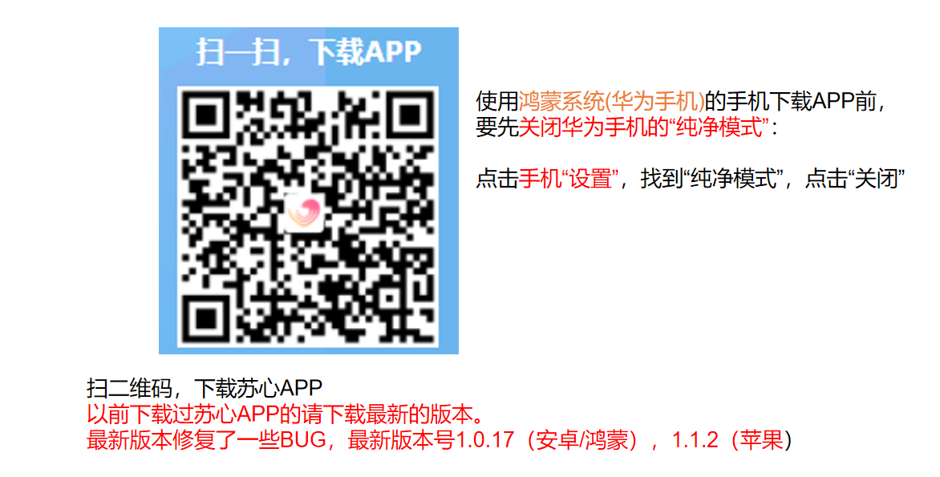
下载苏心APP

Slide 3
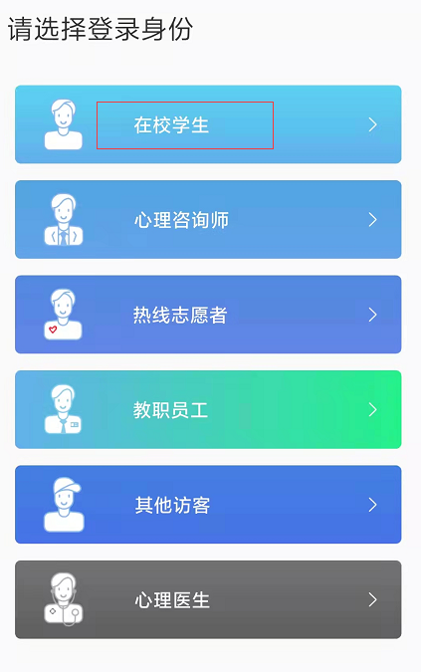
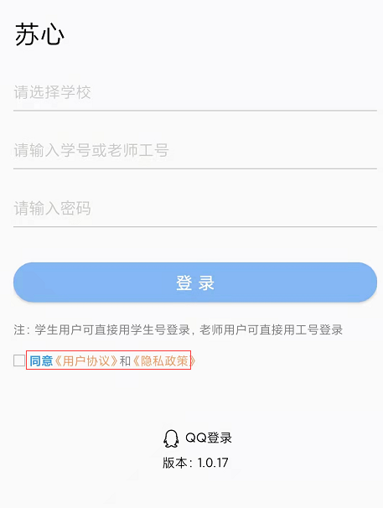
登陆系统
App成功下载启动后，在身份选择界面选择“在校学生”
1.在学校栏选择或键入所在学校名称；
2.账号：学号；
3.初始密码：身份证号后6位，如其中有X，X需大写；
4.勾选“同意《用户协议》和《隐私政策》。

Slide 4
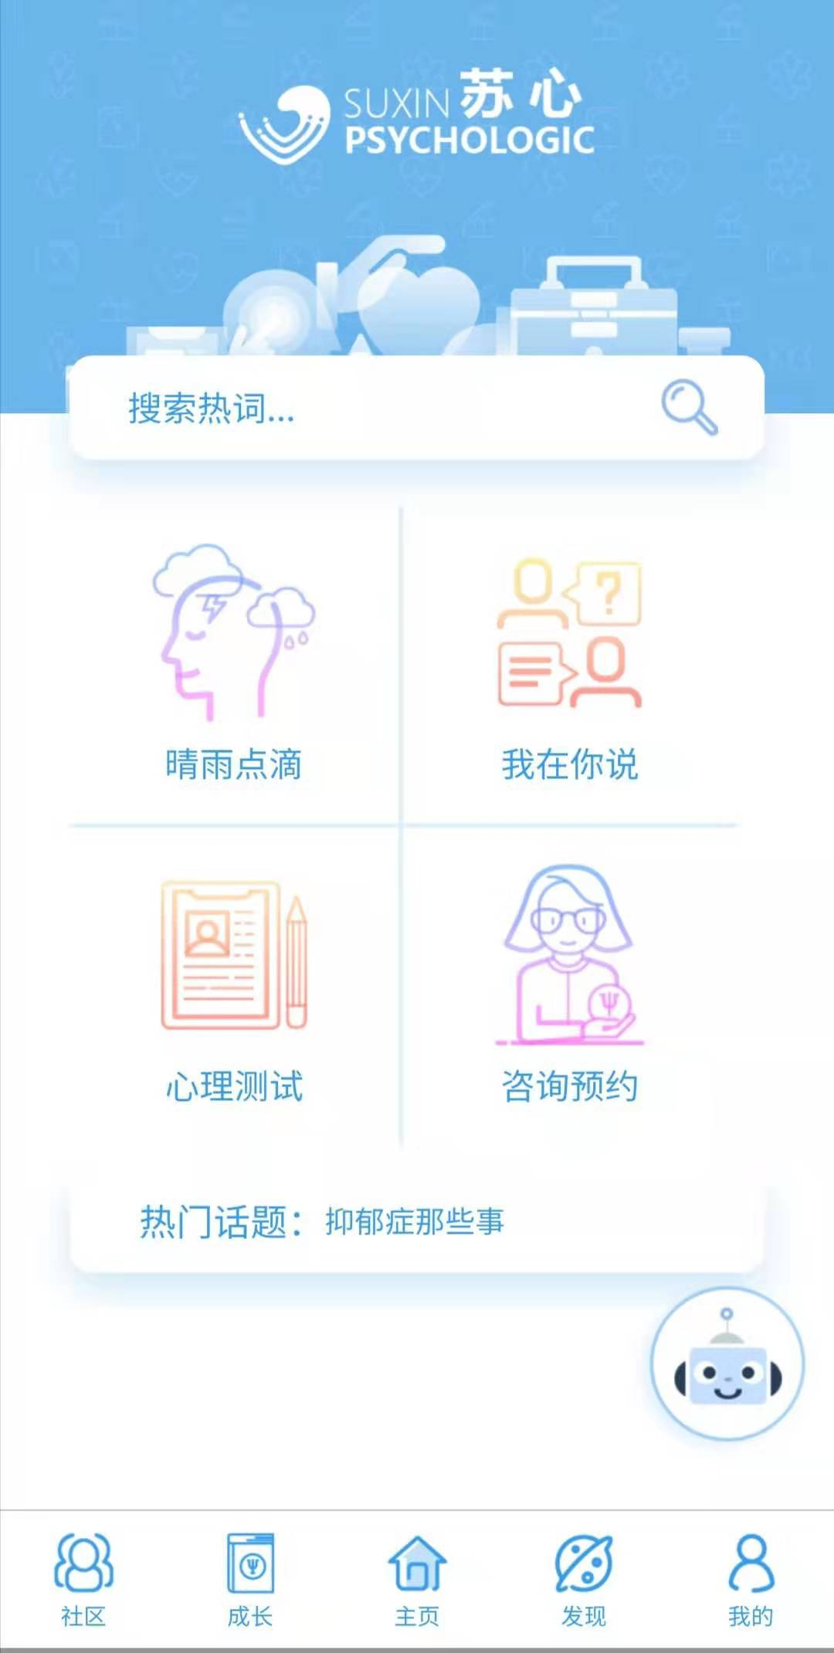
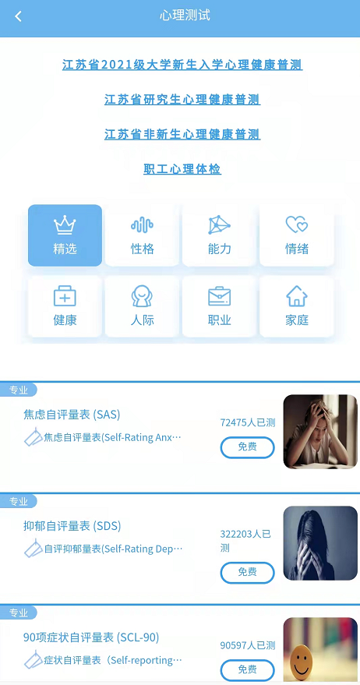
苏心APP主页
心理普测页面
点击

Slide 5
心理测试指导语

Slide 6
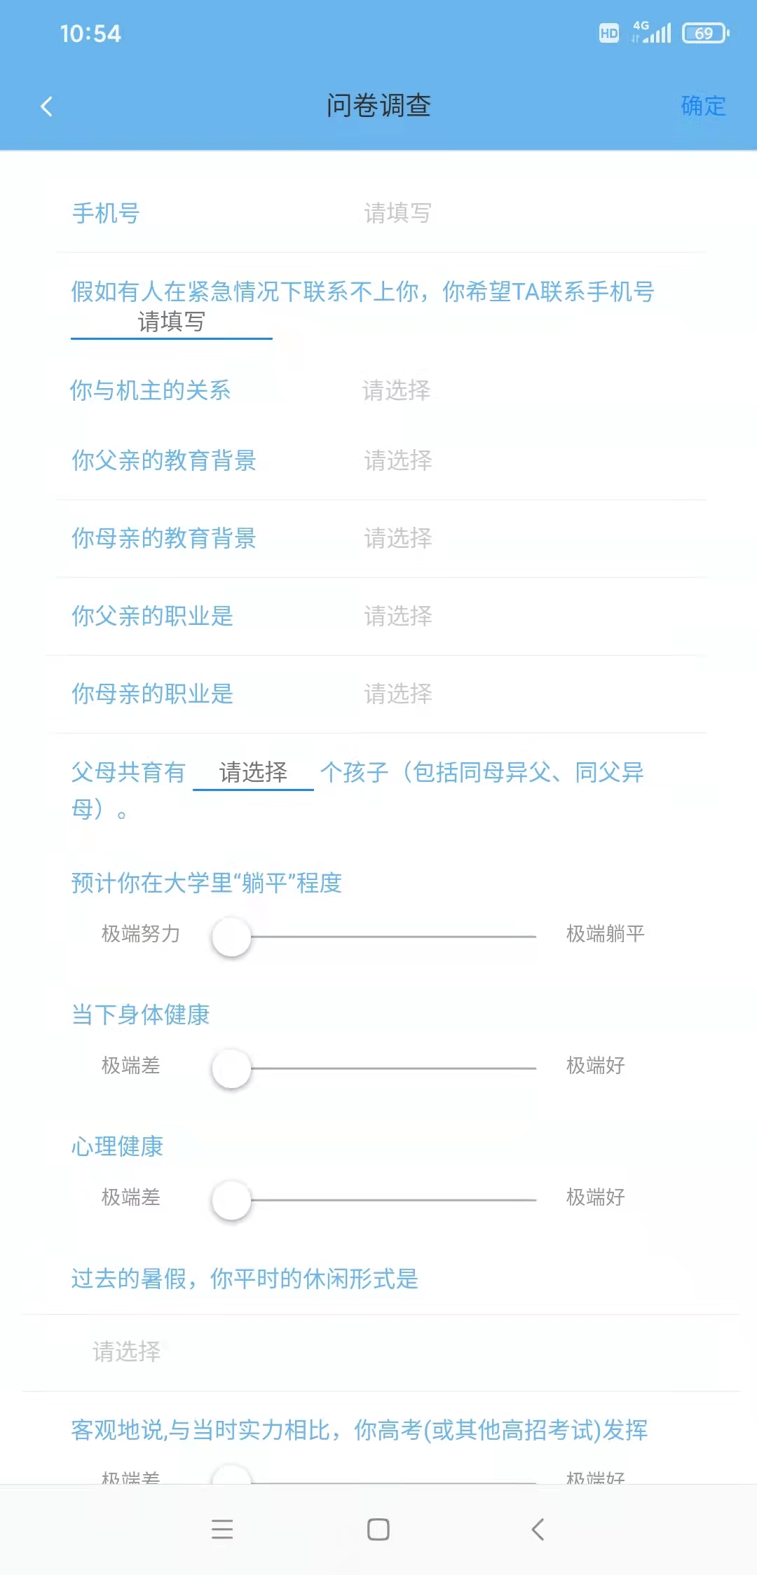
心理测试指导语
在开始问卷测试前，需要先行填写一份基础问卷作为心理档案的重要组成部分，用于更好地评估和守护各位被试同学的心理健康。
首次点击进入任一问卷的测试界面时，会自动跳转到基础问卷填写界面，提交后可继续填写其他问卷。
基础问卷填完后请点击右上角的“确定”键提交。

Slide 7
心理测试指导语
亲爱的同学们：
大学生心理健康教育与研究中心，本着“尊重、真诚、理解、保密”的原则，致力于同学们心灵的成长，人格的成熟和心理的发展。现在心理中心为同学们提供了“生命意义量表”、“社会支持量表”、“大学生人格问卷（UPI）”、“应对方式量表”、“成人依恋量表”和“抑郁自评量表（SDS）”六个心理测验，都是科学规范的专业量表，可以帮助同学们从心理层面“了解自我、认识自我、发展自我、完善自我”。
对于测量问题的回答既无正确错误之分，也无好坏之别，只是反映同学们目前心理发展与成熟的状况与特点，其结果并不具有决定性，因而不必有心理负担。
所以请同学们本着对自己负责的态度认真对待而不要有所顾忌。它不作为任何评价的依据，因此测试得出的结果不会影响同学们在校的学习、生活。对于心理测验的结果心理中心也会由专人严格保密，恪守职业道德，尊重同学们的隐私并愿意承担相关法律责任，任何无关人员一律无权接触。
下面请大家开始我们今天的测试吧！

Slide 8
心理测试开始

Slide 9
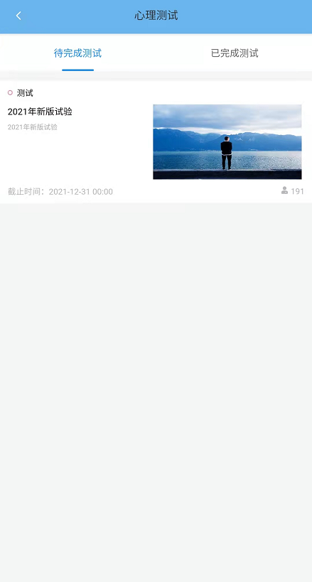

点击
点击问卷名即可进入该问卷测试

Slide 10
心理测试结果查看

Slide 11

查看测试结果
完成所有测试问卷后，此界面的右下角会自动出现“测试报告”，点击就可以进入查看自己的描述性测试报告。
点击

Slide 12
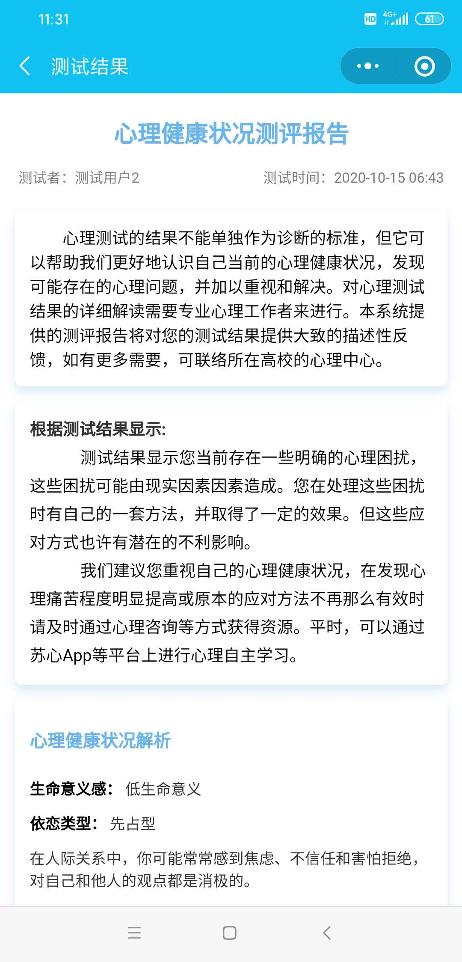
心理测试是评估的重要参考指标，但不是唯一的标准
在测试结果界面，你可以看到对你测试结果的描述
这些描述基于测试数据，并不一定等同于客观现实
在此界面，“苏心”App还会根据测试结果，向你推送可能匹配你需求的心理资源

